Slide 1
ЭКОЛОГИЧЕСКИ УСТОЙЧИВОЕ РЕШЕНИЕ УТИЛИЗАЦИИ ТБО: кластер в г. Лахти, Финляндия
29.3.2017
г. Москва, РФ

Slide 2
ЭКОЛОГИЧЕСКИ УСТОЙЧИВОЕ РЕШЕНИЕ УТИЛИЗАЦИИ ТБО
Соблюдение принципов иерархизации обращения с отходами приводит к рециклингу материалов и применению горючей части в качестве топлива.
Единственное умное и экологически устойчивое решение утилизации ТБО – сортировка вторичного сырья и производство чистого топлива РДФ (для применение в производстве тепла и электроэнергии).

Slide 4
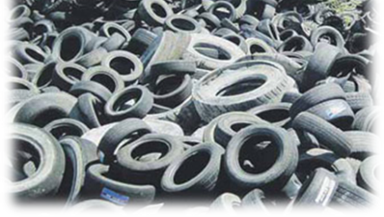
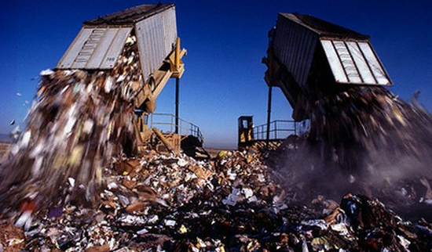
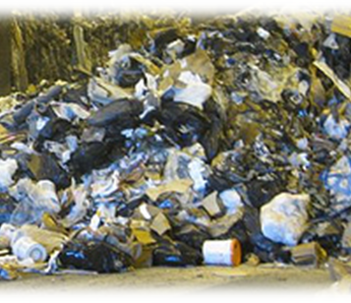
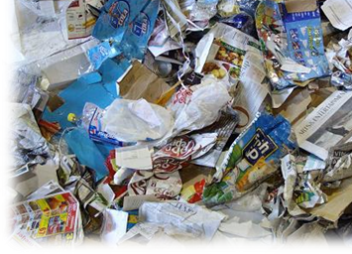
TYRANNOSAURUS® - решение для сортировки ТБО!
Инертные фракции
Органические фракции
Вторичное сырье
Топливо из ТБО

Slide 5
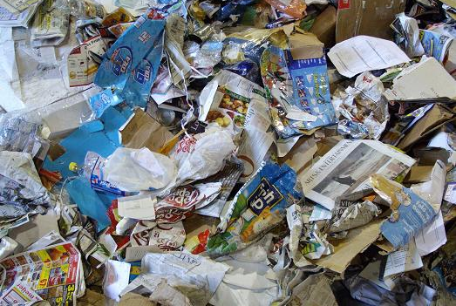
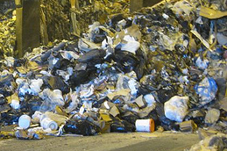
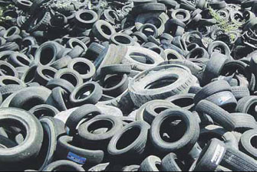
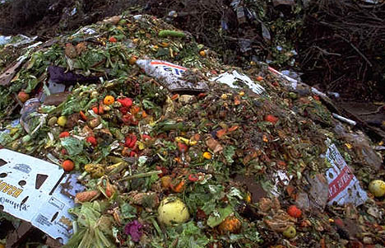
В качестве сырья для топлива пригодны любые горючие отходы:
Твердые бытовые отходы (ТБО)
Промышленные отходы
Коммерческие отходы
Б/у автомобильные шины
Текстиль и мешки-контейнеры
Пленки из пластика
Макулатура и архивная бумага
Прочее

Slide 6
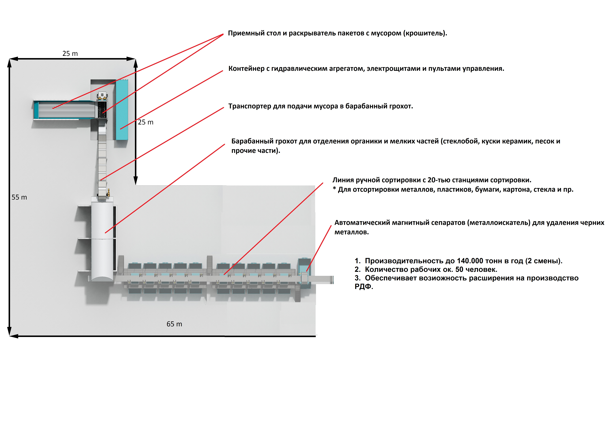
Вариант №1: Сортировка ТБО в ручном режиме

Slide 7
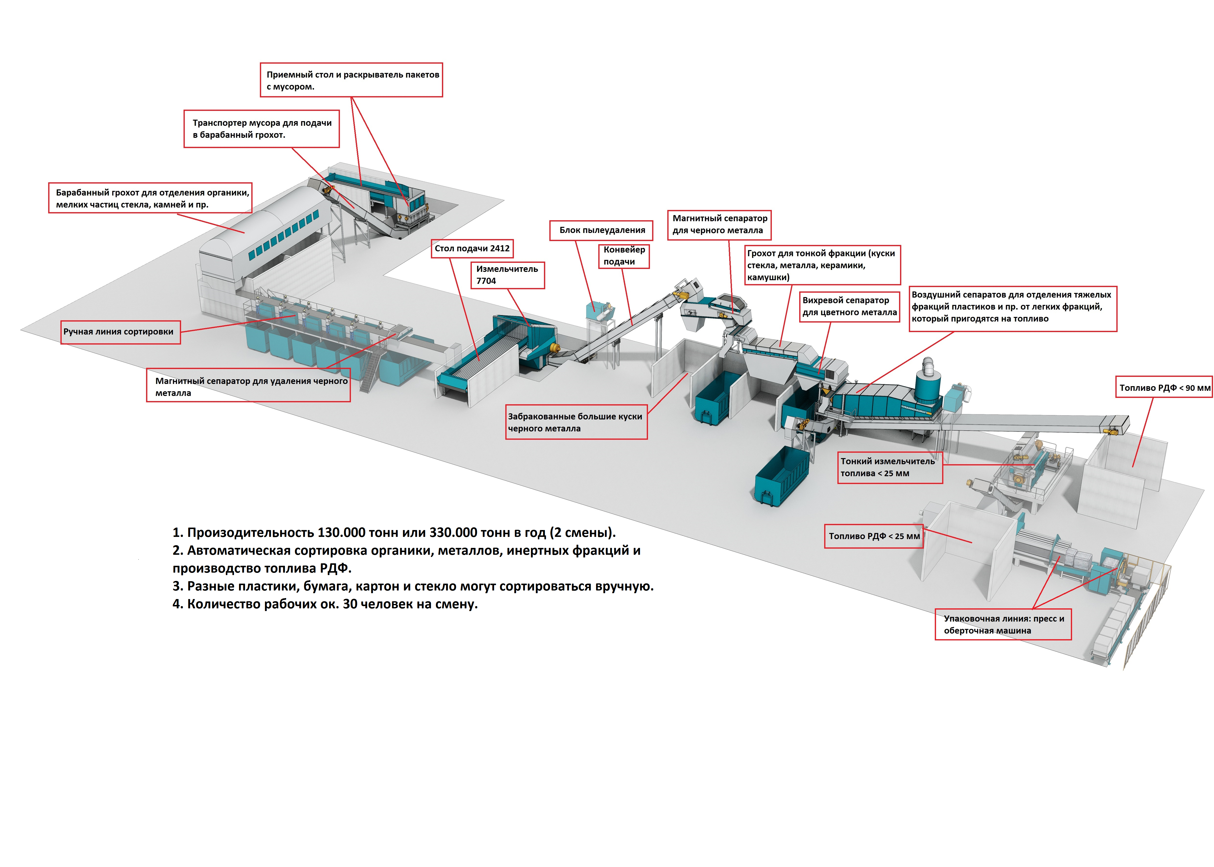
Вариант №2: Сортировка ТБО и производство РДФ в автоматическом режиме

Slide 8
Вариант №3: Автоматическая сортировка ТБО
Примерная установка
65 000 т/год (2 смены) = 250 т/день
ТБО + торговые + строительные отходы
почти 1000 м транспортеров
51 единица оборудования
площадь цеха 2100 м2
сортировка на основе формы, размера, физических и оптических свойств на 14 видов (волокна, пластики, металлы)
непригодный для рециклинга материал идет на топливо РДФ
на размещение вывозятся только камни и пр. инертные материалы

Slide 9
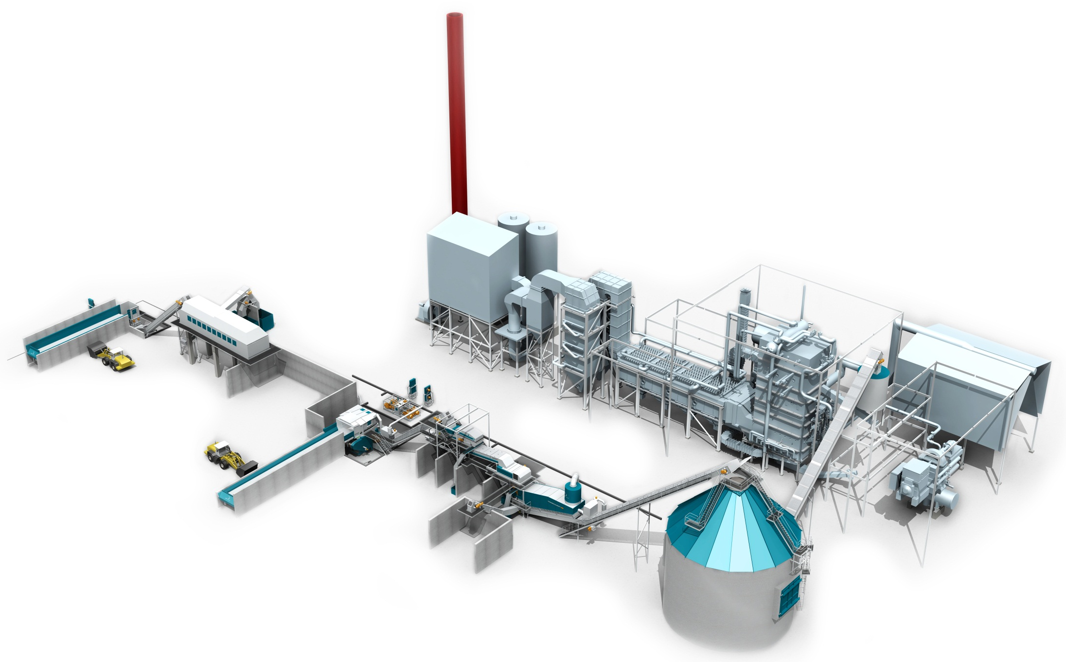
Вариант №4: Сортировка ТБО, производство РДФ и выработка электро- и теплоэнергии

Slide 10
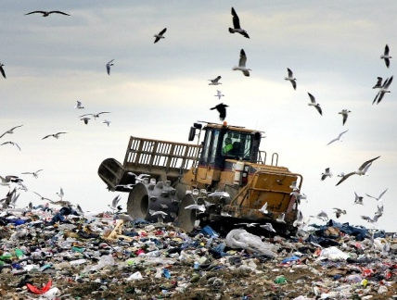
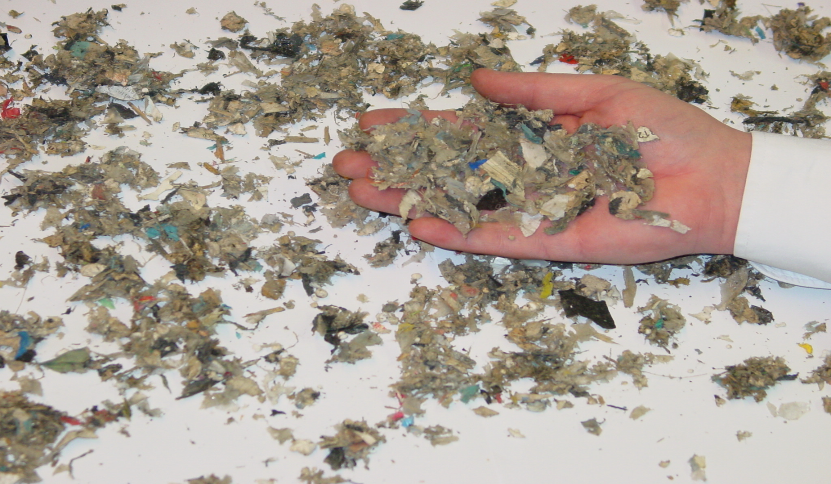
Комплексное решение TYRANNOSAURUS® превращает ТБО в высококачественное топливо местного происхождения

Slide 11
Cравнение энергосодержания некоторых видов топлива
Топливо «SRF/РДФ» можно в полной мере сопоставить с некоторыми другими видами топлива на рынке как биомасса и уголь.
У топлива РДФ выбросы углекислого газа составляют 1/5 по сравнению с углем. К тому же содержание хлора и серы в РДФ – очень маленькое.
Сравнение: ^{*)}
Биомасса 10 – 12 МДж/кг
«SRF/ РДФ» 15 -25 МДж/кг
Уголь 11- 28 МДж/кг
*) типичные значения колебания

Slide 12
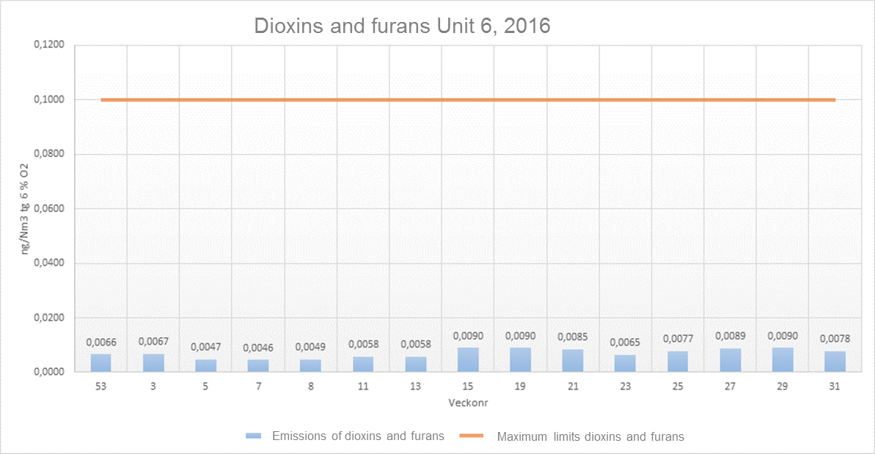
РДФ = ВЫБРОСЫ НИЖЕ ЕВРОСТАНДАРТОВ

Slide 13
Преимущества технологии «Тираннозавр»
Уменьшение количества отходов на захоронение до нескольких % → улучшение экологической ситуации.
Получение ценного вторичного сырья (металлы, стекло, пластмасса), а также органического сырья для мелиорации или производства биогаза.
Получение дешевого, высококачественного местного топлива для производства тепла и электроэнергии или топлива для цементных заводов.
Возможность использования отходов деревообработки расширяют возможности производства местного дешевого топлива.
Продажа вторсырья, органики и топлива РДФ + оплата за переработку и размещение мусора гарантируют хорошую окупаемость проекта.
Создает новые рабочие места.

